Slide 1

Урок №14 Тема: Программирование в среде Java Герасименко Сергей Валерьевич 06 марта 2023 г.

Slide 2
Вопросы на повторение
Назначение класса Robot
Сохранить изображение в файле
Работа с таймером

Slide 3
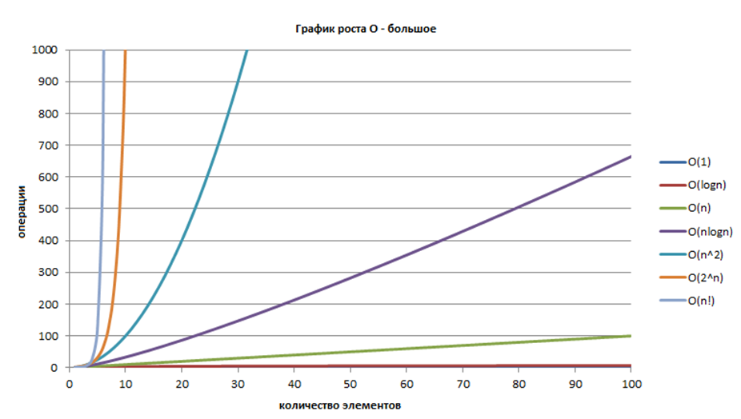
Алгоритмическая сложность

Slide 4
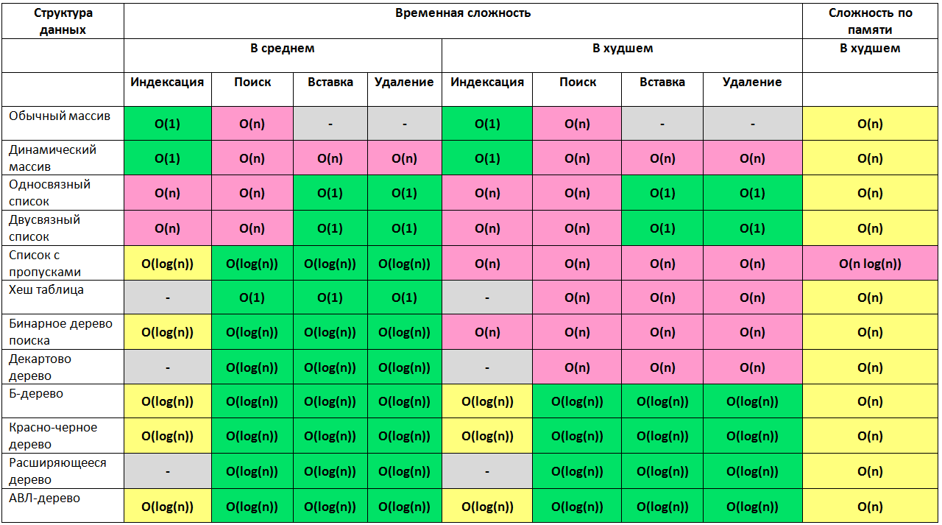
Алгоритмическая сложность

Slide 5
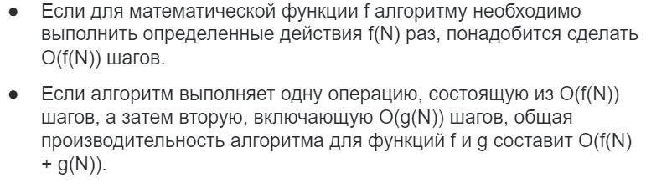
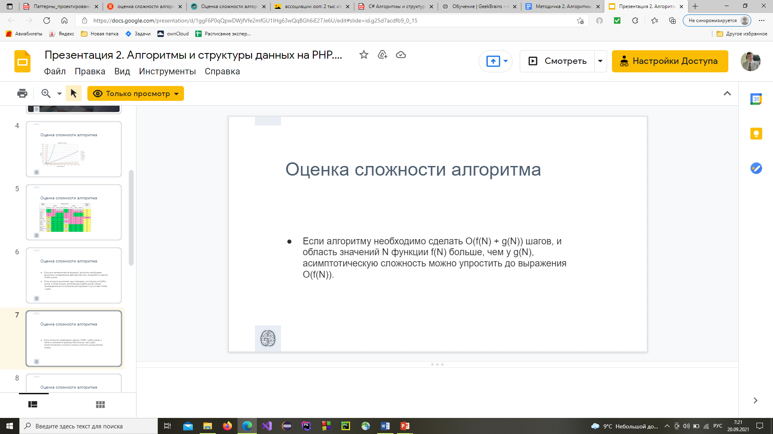
Оценки сложности алгоритмов

Slide 6
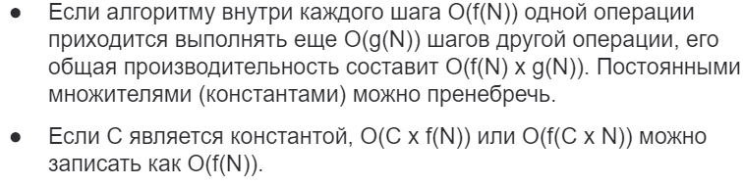
Оценки сложности алгоритмов

Slide 7
Алгоритмы сортировки
Зачем бывает нужно всё сортировать?
3 простые сортировки – основа остальных
Пузырьком
Выбором
Вставкой

Slide 8
Сортировка массива методом пузырька
При первом проходе по массиву элементы попарно сравниваются между собой: первый со вторым, затем второй с третьим, следом третий с четвертым и т.д. Если предшествующий элемент оказывается больше последующего, то их меняют местами.
Не трудно догадаться, что постепенно самое большое число оказывается последним. Остальная часть массива остается не отсортированной, хотя некоторое перемещение элементов с меньшим значением в начало массива наблюдается.
При втором проходе незачем сравнивать последний элемент с предпоследним. Последний элемент уже стоит на своем месте. Значит, число сравнений будет на одно меньше.
На третьем проходе уже не надо сравнивать предпоследний и третий элемент с конца. Поэтому число сравнений будет на два меньше, чем при первом проходе.
В конце концов, при проходе по массиву, когда остаются только два элемента, которые надо сравнить, выполняется только одно сравнение.
После этого первый элемент не с чем сравнивать, и, следовательно, последний проход по массиву не нужен. Другими словами, количество проходов по массиву равно m-1, где m – это количество элементов массива.
Количество сравнений в каждом проходе равно m-i, где i – это номер прохода по массиву (первый, второй, третий и т.д.).
При обмене элементов массива обычно используется "буферная" (третья) переменная, куда временно помещается значение одного из элементов.

Slide 9
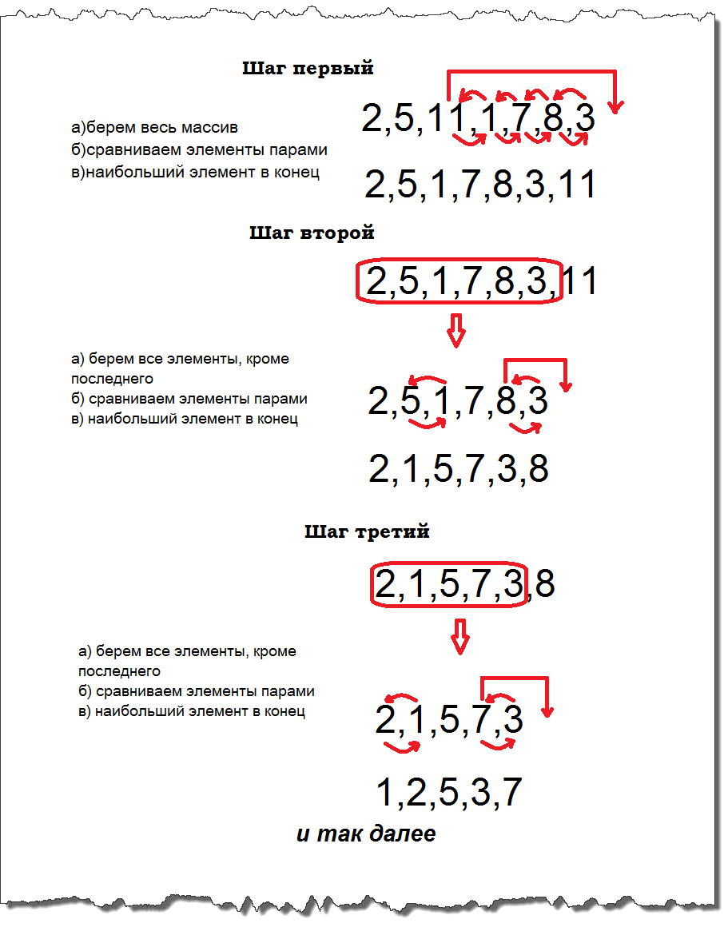
Сортировка массива методом «пузырька»

Slide 10
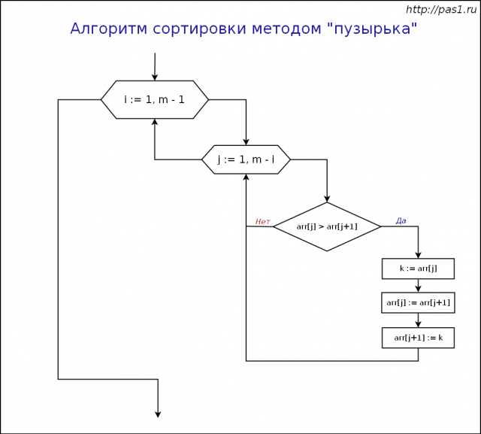
Сортировка массива методом «пузырька»

Slide 11
Сортировка пузырьком
Идём по массиву слева направо
Сравниваем пары элементов и если нужно – меняем местами
Повторяем 1-2 пока не отсортируем массив
int arr[] = {234,345,765,3,4,6,3,12,35};
for(int i=0;i<arr.length-1;i++) {
for(int j=i+1;j<arr.length;j++) {
if(arr[i]>arr[j]){
int tmp=arr[i];
arr[i]=arr[j];
arr[j]=tmp;
}
}
}

Slide 12
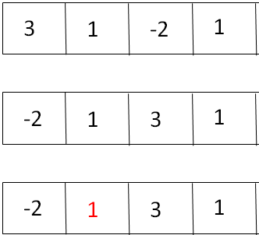
Сортировка выбором
Ищем наименьший элемент
Меняем местами наименьший и нулевой
Делаем 1-2 для оставшейся части массива
Сложность ~ N^2

Slide 13
Сортировка вставками
Берём очередной элемент и ставим его в отсортированную начальную часть массива
2. Сдвигаем массив направо, сохраняя порядок элементов
3. Делаем 1-2 для оставшейся части массива

Slide 14
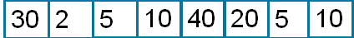
Линейный поиск – полный перебор

Slide 15
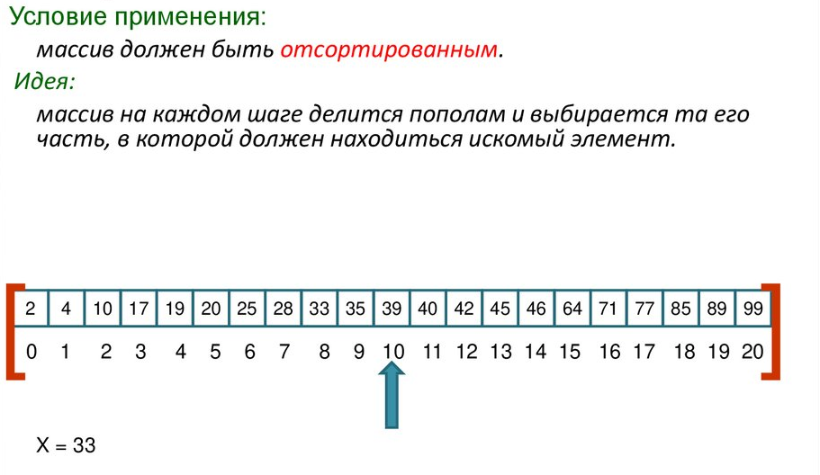
Бинарный поиск

Slide 16
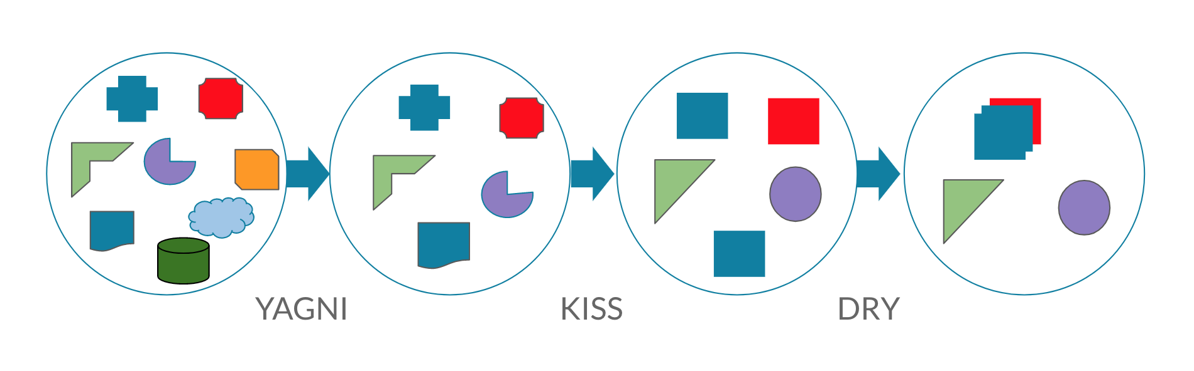

Принципы для разработки

Slide 17
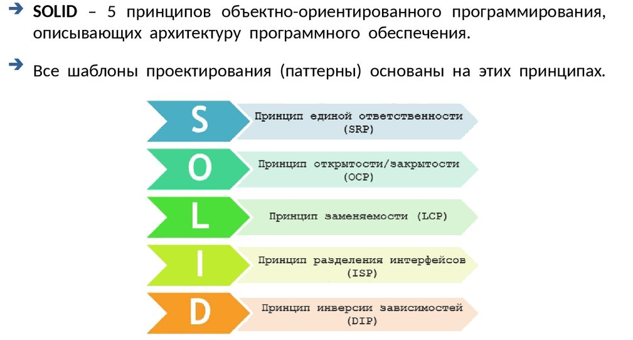
SOLID

Slide 18
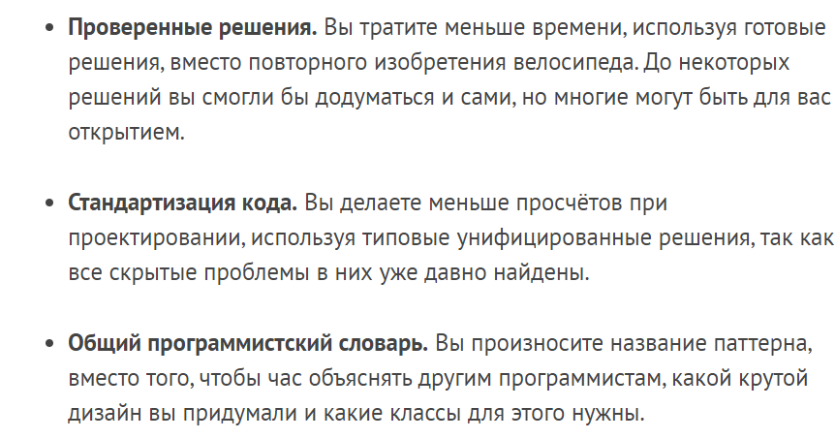
Преимущества паттернов проектирования

Slide 19
Виды паттернов
Порождающие паттерны беспокоятся о гибком создании объектов без внесения в программу лишних зависимостей.
Структурные паттерны показывают различные способы построения связей между объектами.
Поведенческие паттерны заботятся об эффективной коммуникации между объектами.

Slide 20
Одиночка
Одиночка (Singleton, Синглтон) - порождающий паттерн, который гарантирует, что для определенного класса будет создан только один объект, а также предоставит к этому объекту точку доступа.
Когда надо использовать Синглтон? Когда необходимо, чтобы для класса существовал только один экземпляр
Синглтон позволяет создать объект только при его необходимости. Если объект не нужен, то он не будет создан. В этом отличие синглтона от глобальных переменных.

Slide 21
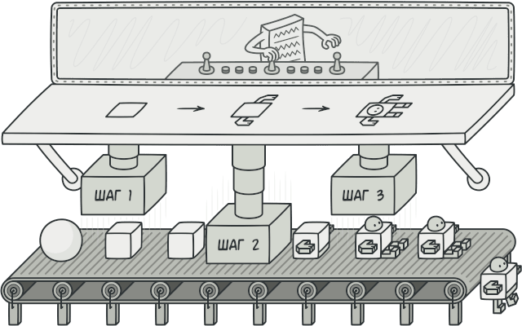
Строитель
Строитель — это порождающий паттерн проектирования, который позволяет создавать сложные объекты пошагово. Строитель даёт возможность использовать один и тот же код строительства для получения разных представлений объектов.

Slide 22
Благодарю за внимание!

